Slide 1
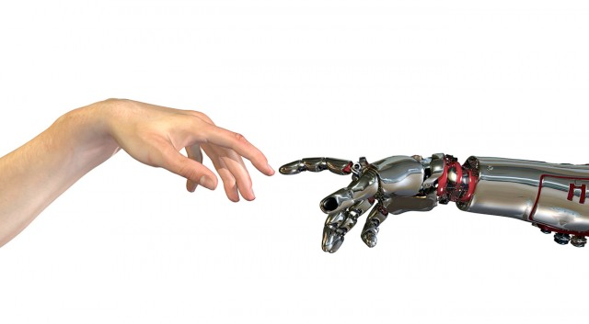
Machine Learning
7. dimensionaliteitsreductie, word embeddings en RNN’s

Slide 2
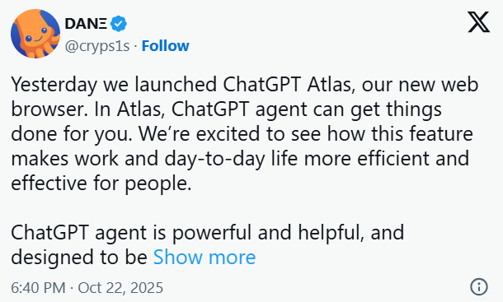


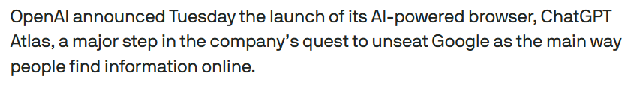
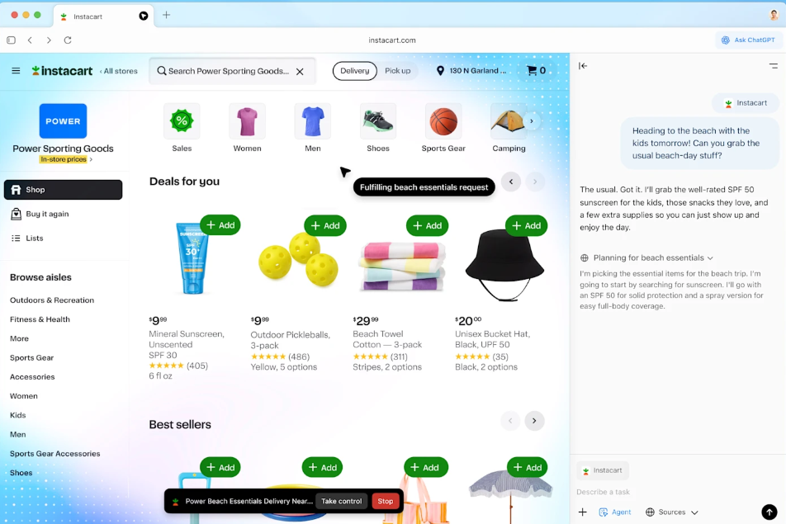

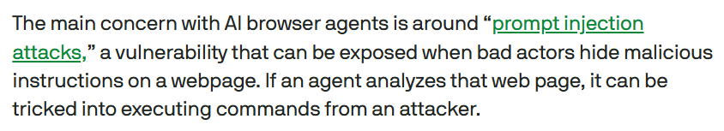
ML: Actueel

Slide 3
Onderwerpen
Dimensionaliteitsreductie
Hoe verminder je het aantal features met zo min mogelijk informatieverlies?
Word embeddings
Hoe codeer je woorden zodat een neuraal netwerk ermee kan werken?
Recurrente neurale netwerken
Hoe bouw je een netwerk met context en geheugen, bijvoorbeeld voor NLP?

Slide 4
ml:dimensionality reduction

Slide 5
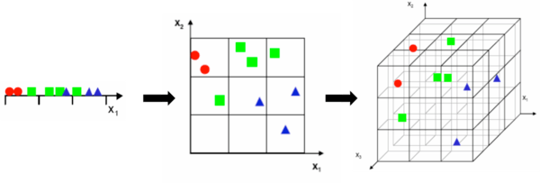
Dimensionality: Blessing or Curse?
Bron: commonlounge.com

Slide 6
Curse of Dimensionality
Elke feature erbij betekent een extra dimensie
Exponentiële groei
Performance-problemen
Meer dimensies → datapunten komen verder uit elkaar te liggen
2D-eenheidsvierkant: gem. afstand 0,52
3D-eenheidskubus: gem. afstand 0,66
1mD-eenheidshyperkubus: gem. afstand 408,25
Data wordt steeds ijler/sparser
Exponentieel meer data nodig, anders risico op overfitting van model
Clustering wordt erg lastig

Slide 7
Dimensionaliteitsreductie
Dus: problemen met performance, clustering en overfitting
Daarom: aantal dimensies terugbrengen
Diverse technieken
Projectie
Manifold Learning
Principal Components Analysis

Slide 8
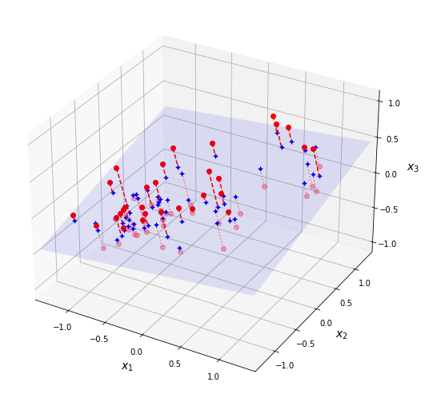
Projectie

Slide 9
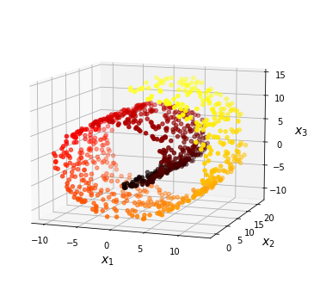
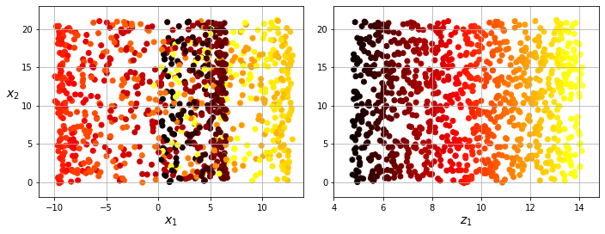
Manifold Learning
2D doorsnede, parallel aan x1
2D doorsnede, opgerold in de 3e dim.

Slide 10
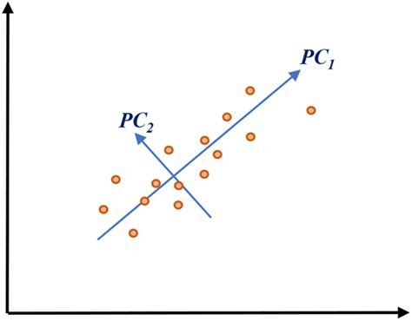
Principal Components Analysis (PCA)
Ook bekend als Factoranalyse
Voorbeeld van unsupervised learning
Net als Clustering
Transformatie van de oorspronkelijke data
Aantal features = max. aantal dimensies
In 2 dimensies vind je max. 2 PC’s
De eerste lijkt op lineaire regressie
De tweede staat er haaks op
Meer dimensies => meer PC’s
Steeds haaks op het hyperplane van de vorige PC’s
Idee: met minder dimensies (#PC < #dim) zoveel mogelijk van de feature-informatie behouden
Bron: researchgate.net

Slide 11
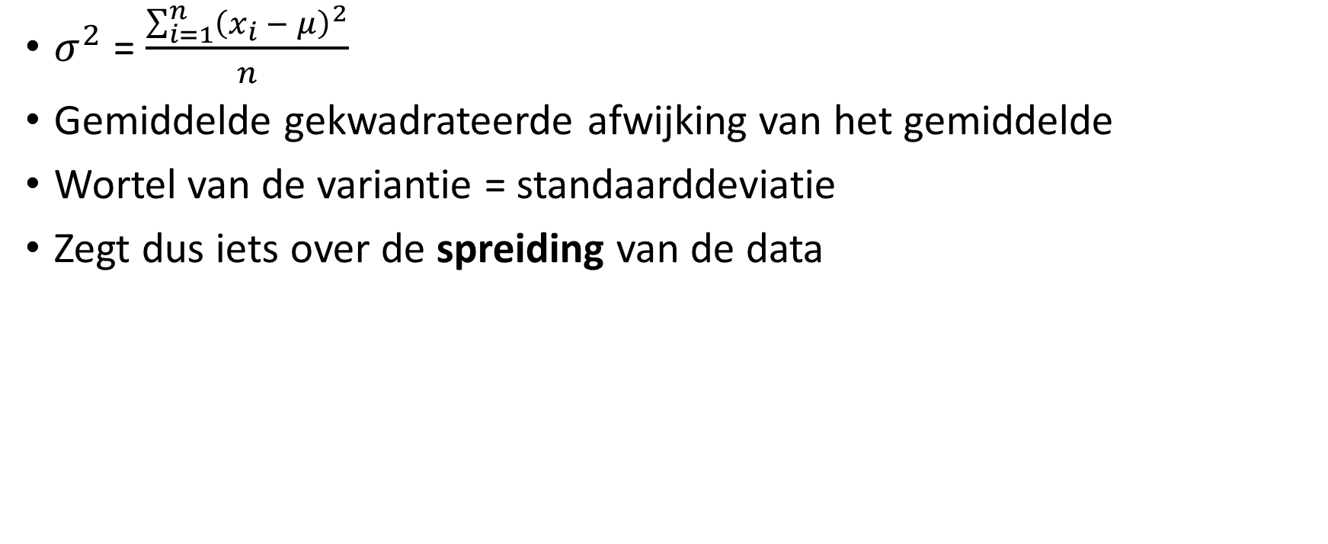
Hoe zat het ook alweer: variantie
$σ^{2}$ = $\frac{\sum_{i=1}^{n}{{\left(x_{i} − μ\right)}^{2}}}{n}$
Gemiddelde gekwadrateerde afwijking van het gemiddelde
Wortel van de variantie = standaarddeviatie
Zegt dus iets over de spreiding van de data

Slide 12
Wat is een Principal Component (PC)?
Elke PC verklaart een percentage van de variantie van de data
Keuze van de as zodanig dat dit % zo hoog mogelijk is
Of: zo klein mogelijke MSD tussen data en projectie daarvan op de as
Elke PC is een combinatie van features
Voorbeeld:
PC1 = 0.5 F1 + 0.2 F2
PC2 = -0.2 F1 + 0.05 F2
Bron: researchgate.net

Slide 13
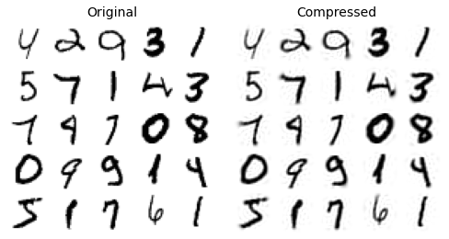
Toepassingen van PCA
Dimensionaliteitsreductie
Compressie

Slide 14


Intermezzo: live coding
Notebook over PCA met scikit-learn

Slide 15
taal coderen: naïeve aanpak

Slide 16
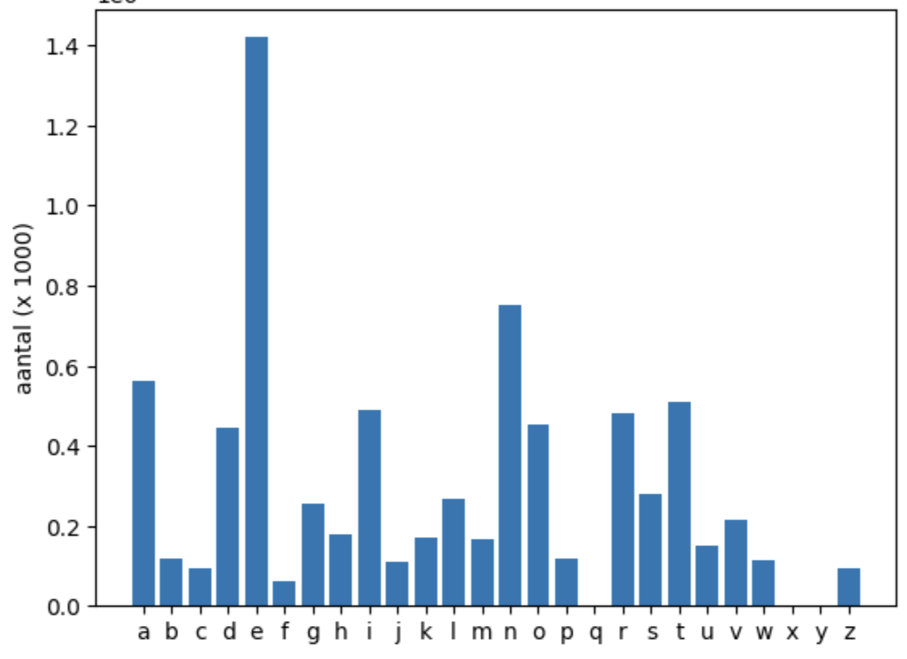
Letterfrequenties in het Nederlands
https://www.sttmedia.com/characterfrequency-dutch

Slide 17
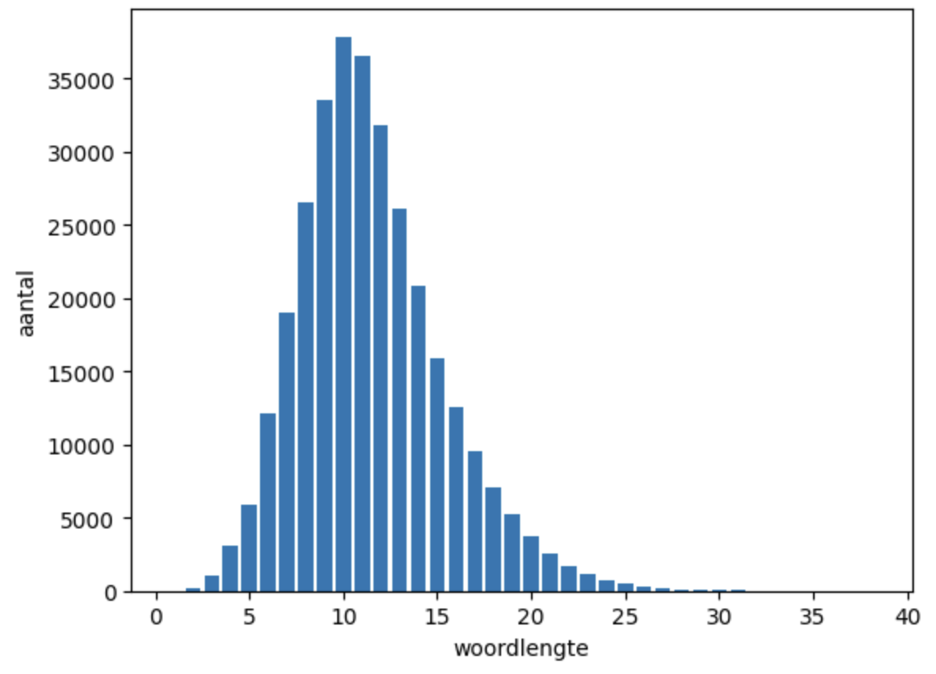
woordgrootte in het Nederlands
https://www.sttmedia.com/characterfrequency-dutch

Slide 18
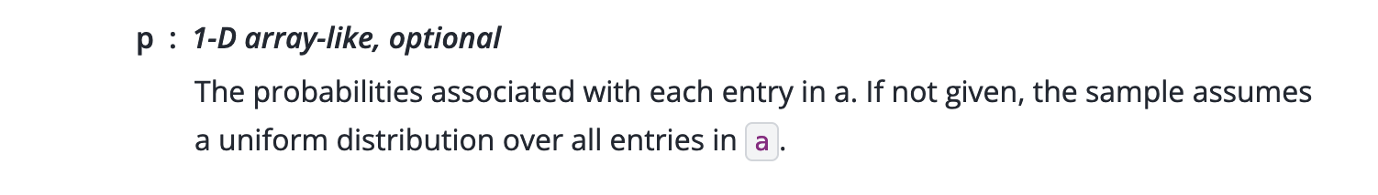
w_freqs = list(df['percentage'])
l_freqs = list(ldf['percentage']/100)
result = ''
# we maken een stuk tekst van veertig woorden
for _ in range(40):
w_lengte = np.random.choice(np.arange(len(w_freqs)), p=w_freqs)
for _ in range(w_lengte):
result += chr(ord('a') + np.random.choice(np.arange(26), p=l_freqs))
result += ' '
result
(https://numpy.org/doc/stable/reference/random/generated/numpy.random.choice.html)

Slide 19
evahhose te eoiertneak rdreadg idhs adi al dsdlo hgsbn egveint ui edj vilejrees liiniga epejithv atree tf nojatt ea nod trnnir etesoejmltrhal ztnilsentcr nrsrmeg gru dlptr asone beaoebjee leimf touhrl tmr lntvfeueal ge iaeeeavwbl oeer runvaliaw se hrnd baed iee heuvt naeeattn dgrnretilm er jsehvpet nmkp eydienee algfi ttp dtsp atpdjed rea vn penr koeee aenogra tne dn edetvsns tbidl zidive nkablsehi anaerodt tv pone eded nue tltr eoonggt btoa oond dsr norleeo ac ioioeu nrsbndn mrh

Slide 20
Op basis van digrammen
A
B
C
D
...
Z
A
AA
AB
AC
AD
AZ
B
BA
BB
BC
BD
BZ
C
CA
CB
CC
CD
CZ
...
Z
ZA
ZB
ZC
ZD
ZZ

Slide 21
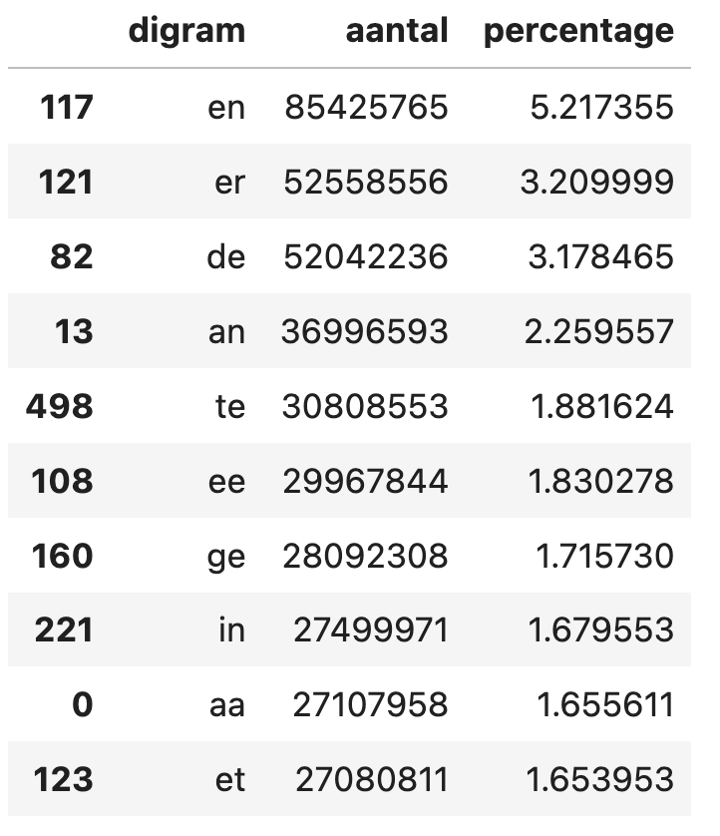
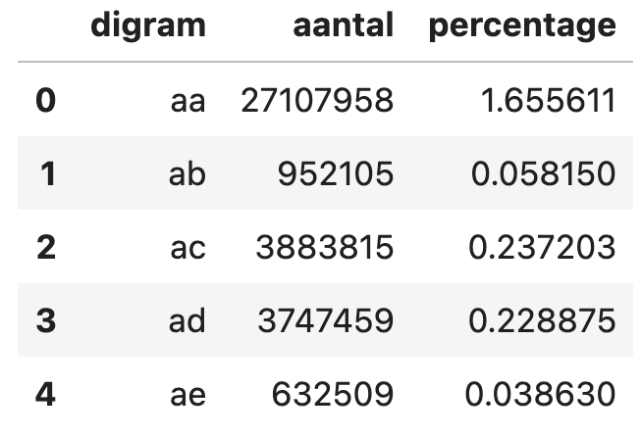
Nederlandse digrammen

Slide 22
deangemp iejawoorelro alkewestriietereds tond bbendeanza enomenet ik geienonu ekenpelutabe ineeti prllopooha geap oedale nkinenwaveus olzoerie etdtgear aadeuiziod viitonno ti bieglaonletsta beftaodeziui enlftrseellisi inreesatieitalbedihe stjnitil dodeee oeritejler epvede enonuu hewigechrdel etgeoouiin iegeou jcanrore keineepm enoobios areeseeiijak ljtkdoagetaaer keedinukgeas tsrdvekemershi lgthrgaatrdu geklelmstevren
Notes:
Hierna even pauze

Slide 23
iets minder naïeve aanpak

Slide 24
weten welke wet geldt
we
t
weten welke wet geldt
et
e
weten welke wet geldt
te
n
weten welke wet geldt
n
w
weten welke wet geldt
w
e
weten welke wet geldt
we
l
weten welke wet geldt
el
k
weten welke wet geldt
lk
e
input
voorspelling
{'we':{'t':1, 'l':1}}

Slide 25
with open('data/wiki.txt', 'r') as f:
data = ''.join([line.strip().lower() for line in f.readlines()])
model = NGramModel(4)
model.fit(data)
print(model.predict('afge', 300))

Slide 26
afgeleidt tot voorbeeldelijk, gen.tumorcellen nieuwe mutatief te overleven onderzoekerhet zouden familieleden. sommige tumorsuppressorgenen ande een tegen de typen als remmers.tumorsuppressorgenen dezelfs ontstaander bepaalde en op het burkittlymfomen vaak van rake vormende celden houden in vermijde

Slide 27
word embeddings

Slide 28
Recipe steps
Corpus sentence
“Stir until the cheese is melted and all ingredients are incorporated, about 3 minutes.”
“flip back over and toast in a 400 degree oven for about 8 to 10 minutes.”
['stir', 'cheese', 'melt', 'ingredient', 'incorporate', 'minute']
Recipes
['flip', 'toast', 'degree', 'oven', 'minute']
Clean, tokenize
[['stir', 'cheese', 'melt', 'ingredient', 'incorporate', 'minute’], [‘melt’, ’butter’, ‘heavy’, ‘bottom’, ‘saucepan’, ‘medium’, ‘heat’, ‘whisk’, ‘flour’], ..., ['flip', 'toast', 'degree', 'oven', 'minute’]]
Input sequences
Notes:
The first step is tokenization. Tokenization is the process of breaking down a sequence of text into smaller units, known as tokens. These tokens can be words, subwords, characters, or even phrases, depending on the specific tokenization algorithm used. The primary goal of tokenization is to prepare text data for processing by models, such as language models or neural networks

Slide 29
altijd
1
november
5
altijd
1
regen
6
altijd
1
dit
2
lege
4
bag of words
hart
3

Slide 30
altijd
1
0
0
0
0
0
november
0
0
0
0
1
0
altijd
1
0
0
0
0
0
regen
0
0
0
0
0
1
altijd
1
0
0
0
0
0
dit
0
1
0
0
0
0
lege
0
0
0
1
0
0
one-hot encoding
hart
0
0
1
0
0
0

Slide 31
Probleem van homoniemen
Er zit geen koffie meer in de bus.
Nu is de bus weer te laat!
Notes:
Word2vec
GloVe
Seq2Seq
GTP
ELMo
ULMFit

Slide 32
d1
d2
d3
d4
altijd
0.23
0.23
0.23
0.23
november
0.86
0.23
0.34
0.58
altijd
0.23
0.23
0.23
0.23
regen
0.74
0.12
0.23
0.29
altijd
0.23
0.23
0.23
0.23
dit
0.25
0.83
0.19
0.03
lege
0.38
0.04
0.01
0.23
hart
0.92
0.39
0.21
0.09

Slide 33
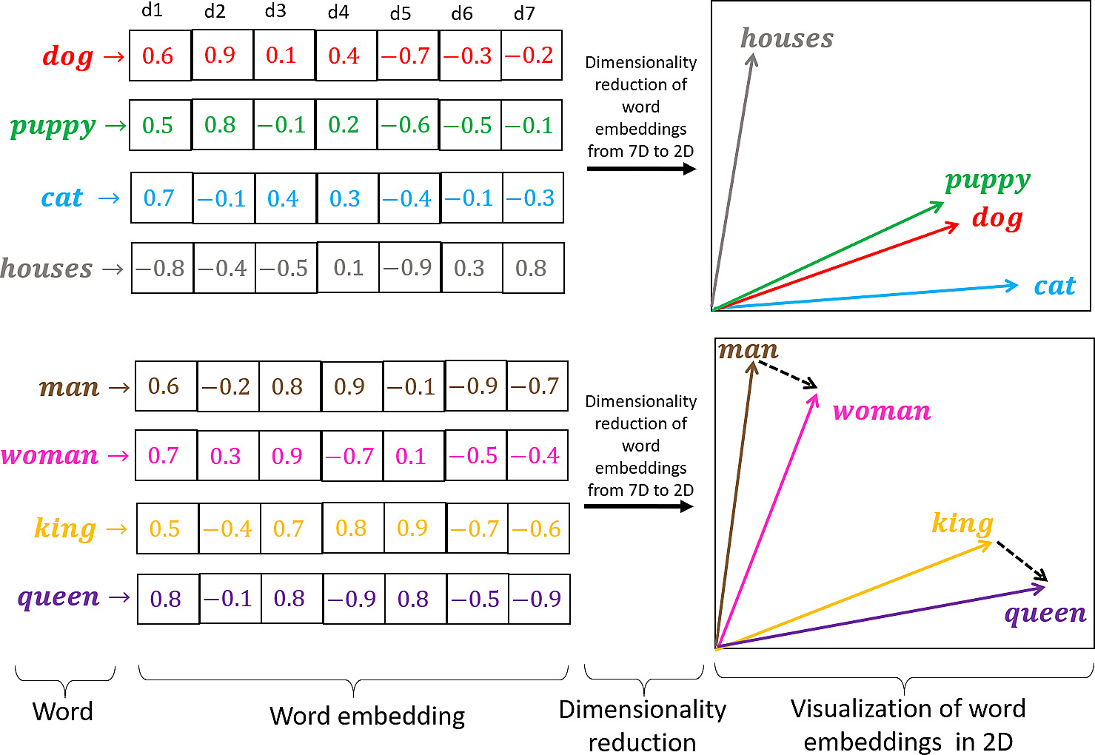
Rozado, David (2020). Word embeddings map words in a corpus of text to vector space https://doi.org/10.1371/journal.pone.0231189.g008
Notes:
Word2vec
GloVe
Seq2Seq
GTP
ELMo
ULMFit

Slide 34
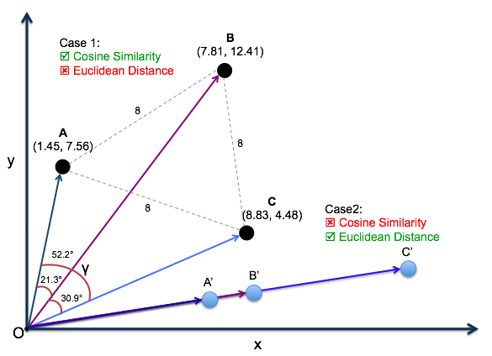
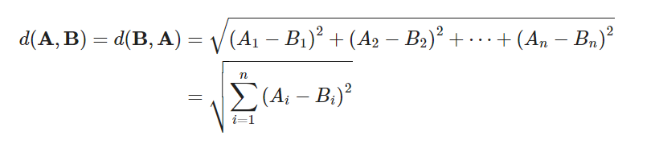
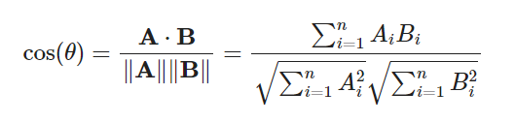
Afstands-/gelijkheidsmaten voor vectoren
Euclidisch: afstand tussen de punten in de ruimte
Cosinusgelijkheid: hoek tussen de vectoren
Bron:https://medium.com/@sasi24/cosine-similarity-vs-euclidean-distance-e5d9a9375fc8

Slide 35

PCA (herhaling)
Reductie van aantal features (dimensionality reduction)
Bijvoorbeeld voor visualisatie of compressie
Maakt nieuwe features (PC’s) uit combinaties van de bestaande features
Elke PC verklaart zoveel mogelijk variantie in de (resterende) data
Kies de top-n PC’s
Bron:researchgate.net

Slide 36
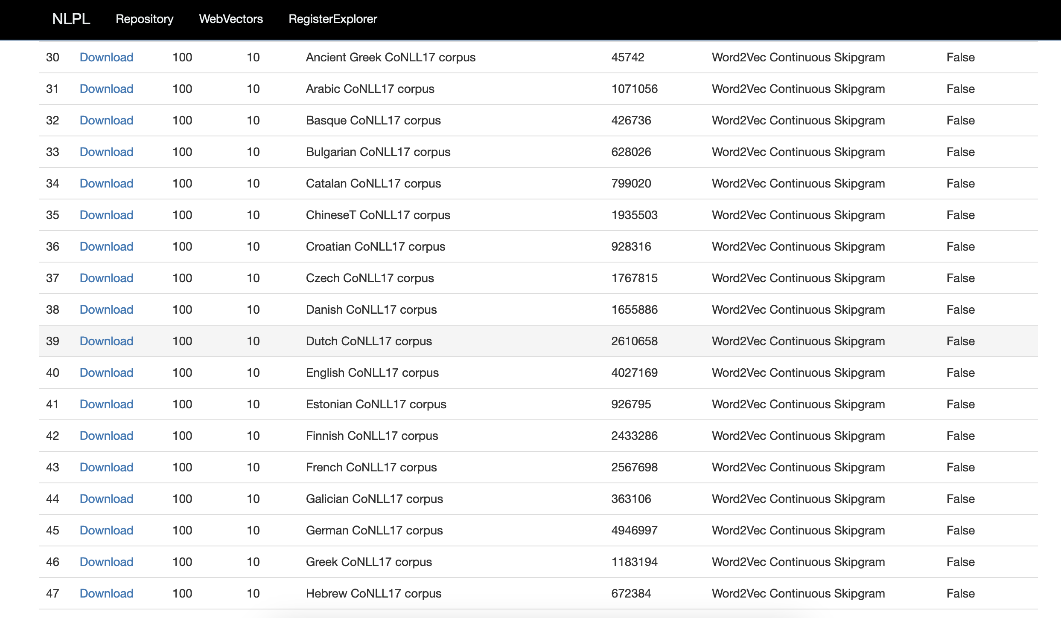
http://vectors.nlpl.eu/repository/
Notes:
Word2vec
GloVe
Seq2Seq
GTP
ELMo
ULMFit

Slide 37
Verschillende algoritmen voor word-embeddings
Skipgram: Voorspelt contextwoorden gegeven een doelwoord. Goed voor semantische relaties.
CBOW (Continuous Bag of Words): Voorspelt een doelwoord gegeven de contextwoorden. Snel en efficiënt voor frequentere woorden.
FastText: Breidt zowel Skipgram als CBOW uit door subwoorden te gebruiken, wat zorgt voor betere prestaties bij onbekende woorden en woorden met complexe morfologie.
Een veelgebruikt model, Word2vec, gebruikt een combinatie van CBOW en Skipgram om de embeddings te leren.
Notes:
Word2vec
GloVe
Seq2Seq
GTP
ELMo
ULMFit

Slide 38
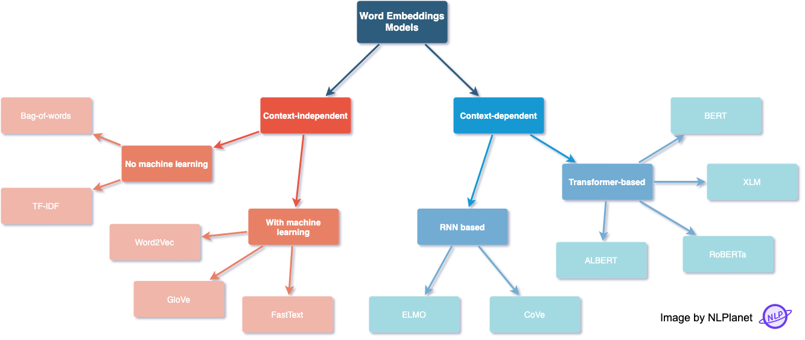
classificatie van embedding-modellen

Slide 39



voorgetrainde modellen
https://radimrehurek.com/gensim/
https://github.com/google-research/bert
https://spacy.io/
Notes:
Word2vec
GloVe
Seq2Seq
GTP
ELMo
ULMFit

Slide 40
recurrente neurale netwerken

Slide 41

sequentiële data
geluidsgolven zijn sequentiële data, net als tekst 😎

Slide 42
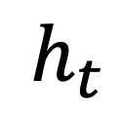
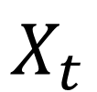
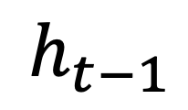
$$h_{t−1}$$
A
$$h_{t}$$
$$X_{t}$$

Slide 43
RNN’s: vier soorten
Sequence to Sequence
een tijdreeks voorspellen o.b.v. het verleden, bijv. beurskoersen
Sequence to Vector
alleen de laatste output gebruiken
bijv. sentiment-analyse
Vector to Sequence
genereren van tekst, muziek, captions bij plaatjes e.d.
Encoder-Decoder
bestaat uit sequence-to-vector en vector-to-sequence
bijv. vertalen, prompts beantwoorden
ligt aan de basis van het Transformer-model

Slide 44
Sequence to Vector
unrolled through time
A
A
A
A
A
wat
doet
het
weer
morgen?

Slide 45
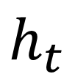
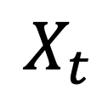
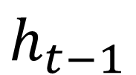
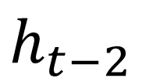
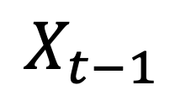
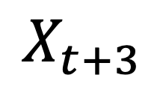
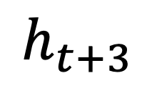
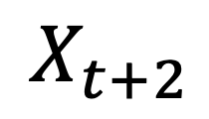
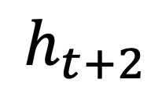
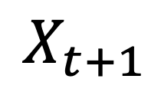
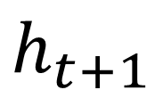
$$h_{t−2}$$
A
$$h_{t−1}$$
A
$$h_{t}$$
A
$$h_{t+1}$$
A
$$h_{t+2}$$
A
$$h_{t+3}$$
$$X_{t−1}$$
$$X_{t}$$
$$X_{t+1}$$
$$X_{t+2}$$
$$X_{t+3}$$

Slide 46
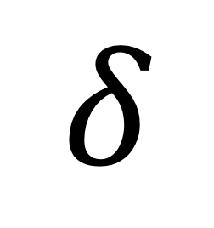

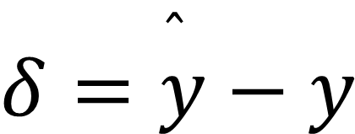



Backpropagation through Time
$$δ=\overset{̂}{y}−y$$
A
A
A
A
A
wat
doet
het
weer
morgen?
$$δ$$
$$δ$$
$$δ$$
$$δ$$
$$δ$$
Vanishing Gradient

Slide 47
Long Short-Term Memory
Because recurrent neural networks (RNNs) were known to suffer from the vanishing gradient problem, the long short-term memory (LSTM) was an improvement over them. The improvement was the introduction of a gating function into the state dynamics of RNNs. LSTMs use a hidden cell state vector c to store long-term information.
Marinescu 2019, p.119 - aangepast

Slide 48

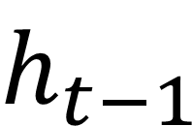
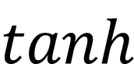
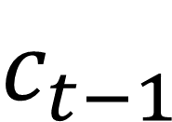

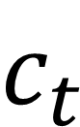

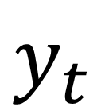
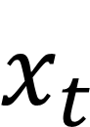
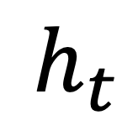
All this is achieved by means of three gates: a forget gate f[t], an input gate i[t], and an output gate o[t].
$$c_{t−1}$$
$$c_{t}$$
✖️
✖️
f[t]
✖️
i[t]
✖️
$$y_{t}$$
$$σ$$
$$σ$$
$$tanh$$
$$h_{t−1}$$
o[t]
$$h_{t}$$
$$σ$$
✖️
$$x_{t}$$
Marinescu 2019, p.119

Slide 49
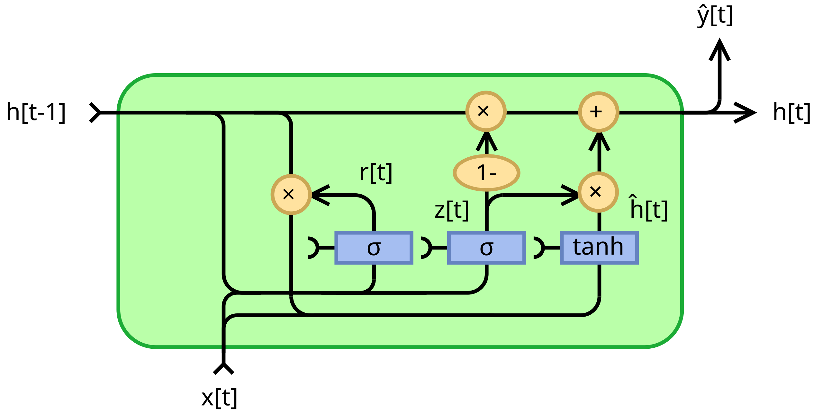
Gated Recurrent Unit
Minder complex dan LSTM. r[t] = update gate, z[t] = gate controller
(Kyunghyun Cho et al., 2019)
Notes:
Reset vs Update: The Division of Labor
Reset gate (r): Controls what past information goes into computing the candidate
Update gate (z): Controls how much of that candidate actually makes it into the final hidden state
Think of it as a two-stage process:
Reset gate: "What past context should I consider for this new information?"
Update gate: "How much should I blend old memory with this new candidate?"
Hoge z: h(t-1) wordt gewist en candidate h(t) weegt sterk mee
Lage z: h(t-1) blijft intact en candidate h(t) wordt genegeerd

Slide 50
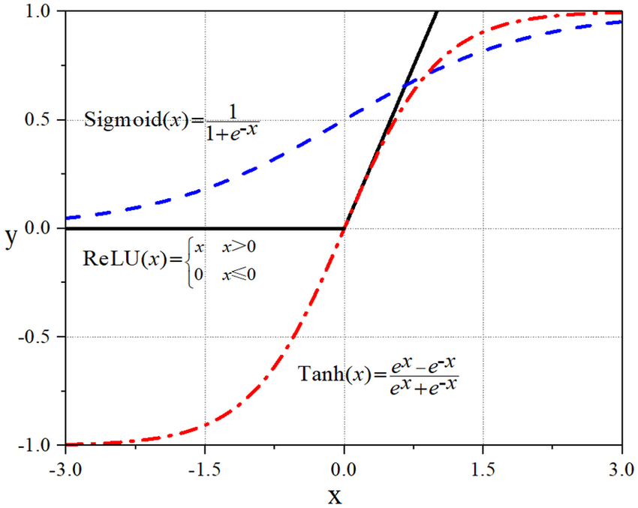
Nadelen van RNN’s
Exploding/vanishing (unstable) gradients
Mogelijke oplossingen: goede initialisatie, verzadigende activatiefuncties (σ, tanh), normalisatie, dropout
Beperkt kortetermijn-geheugen
LSTM en GRU lossen dit deels op
Trainen kost veel tijd
Niet te parallelliseren
Niet te stacken
Sigmoid, tanh en ReLU. Bron: researchgate.net

Slide 51

Daarom…

Slide 52

Afsluiting: live Notebook over tekstgeneratie met een RNN

